Slide 1

Муниципальное бюджетное дошкольное образовательное учреждение «Детский сад комбинированного вида №15»
Виды детской деятельности согласно ФГОС
Подготовила заместитель заведующего по ВМР Калинина М.В.

Slide 2
Дошкольный возраст – яркая, неповторимая страница в жизни каждого человека. Именно в этот период начинается процесс социализации, устанавливается связь ребенка с ведущими сферами бытия: миром людей, природы, предметным миром. Происходит приобщение к культуре, к общечеловеческим ценностям.
Поэтому главной задачей дошкольного образования является создания благоприятных условий развития детей в соответствии с их возрастными и индивидуальными особенностями, развития способностей и творческого потенциала каждого ребенка, как субъекта отношений с самим собой, другими детьми, взрослыми и миром.
Федеральный государственный стандарт образования выделяет 9 различных видов детской деятельности:
1. Игровая деятельность.
2. Познавательно – исследовательная деятельность
3. Коммуникативная деятельность
4. Двигательная деятельность
5.Самообслуживание и элементарная трудовая деятельность
6.Изобразительная деятельность
7. Конструирование, ручной труд
8. Музыкальная деятельность
9. Восприятие художественной литературы

Slide 3
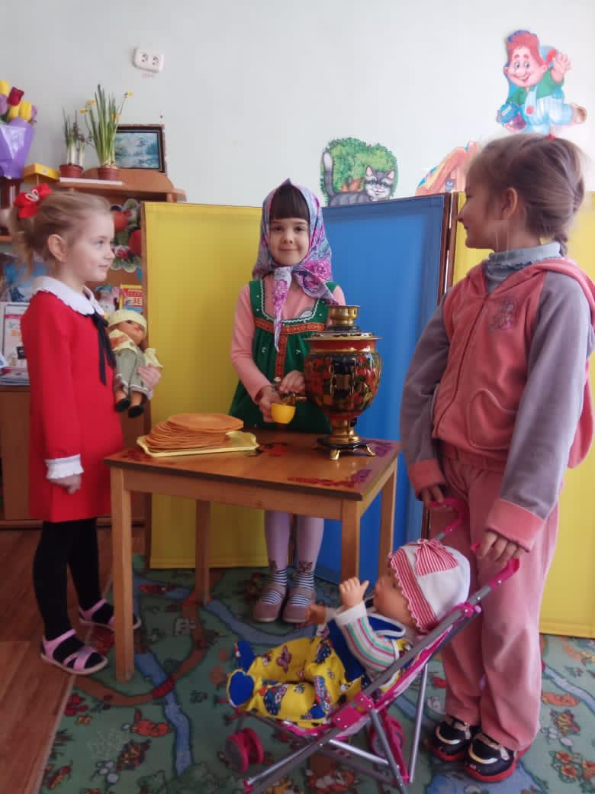
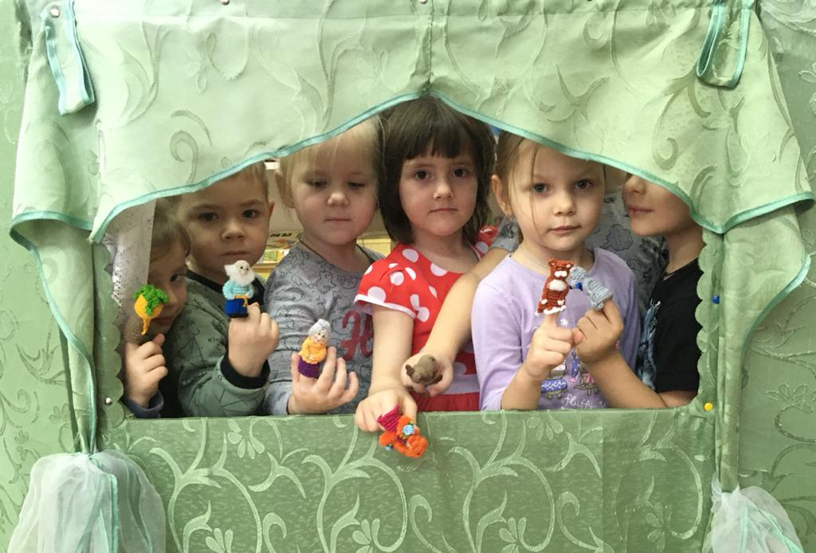
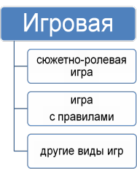


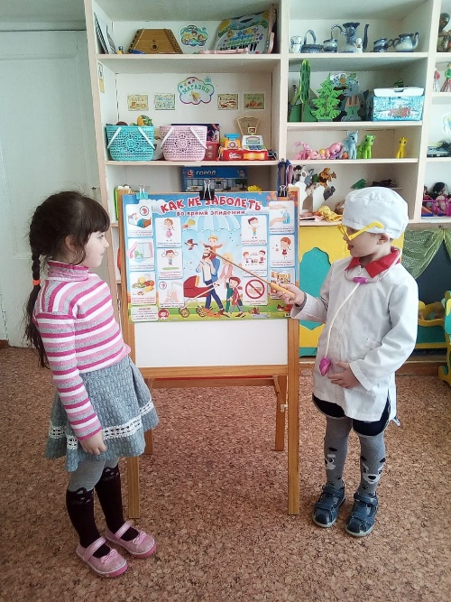
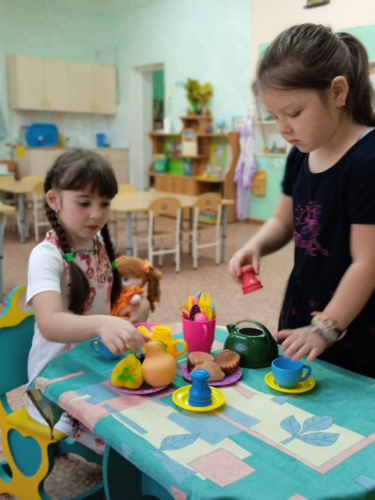
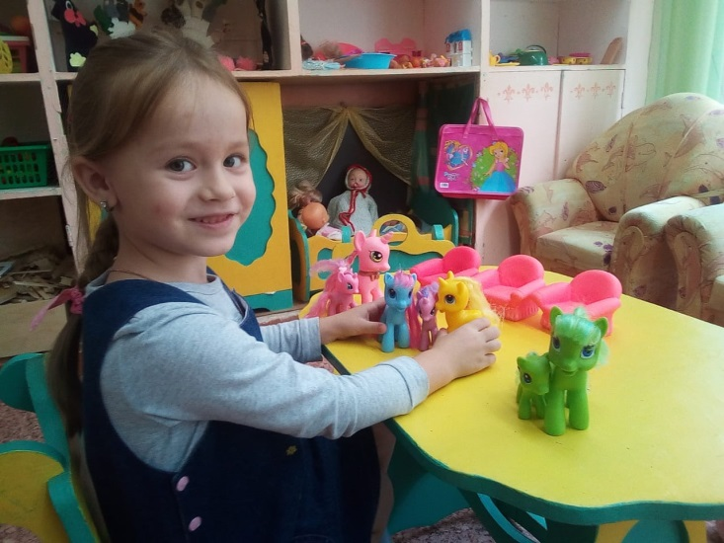

Игра является одним из важнейших средств познания окружающего мира, она способствует развитию воображения, речи, мышления. В ходе игры закладывается основа для творчества. Игра является наиболее эффективным и продуктивным средством обучения, т. к. усвоение обучающей информации происходит в увлекательной для ребенка деятельности.

Slide 4
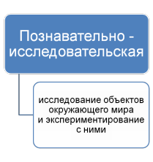
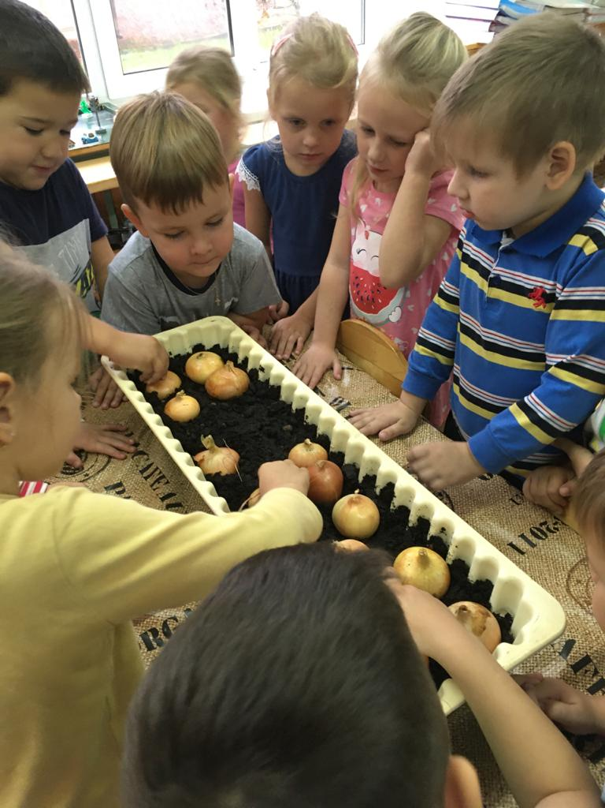
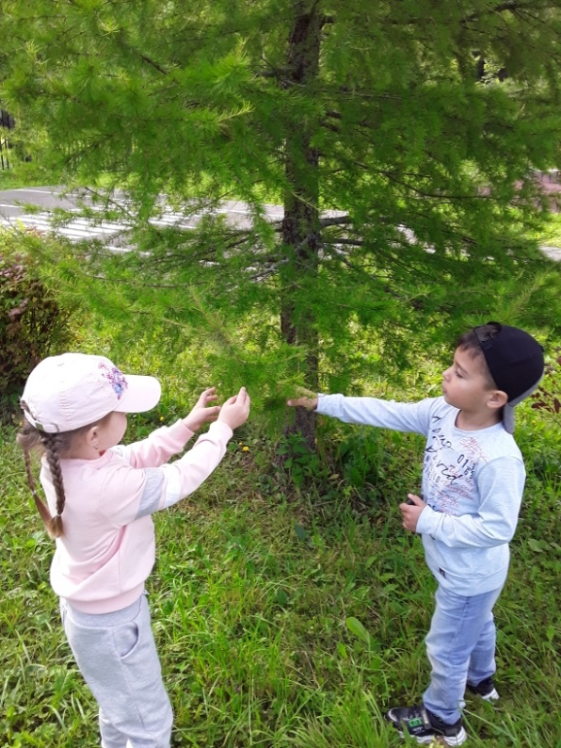
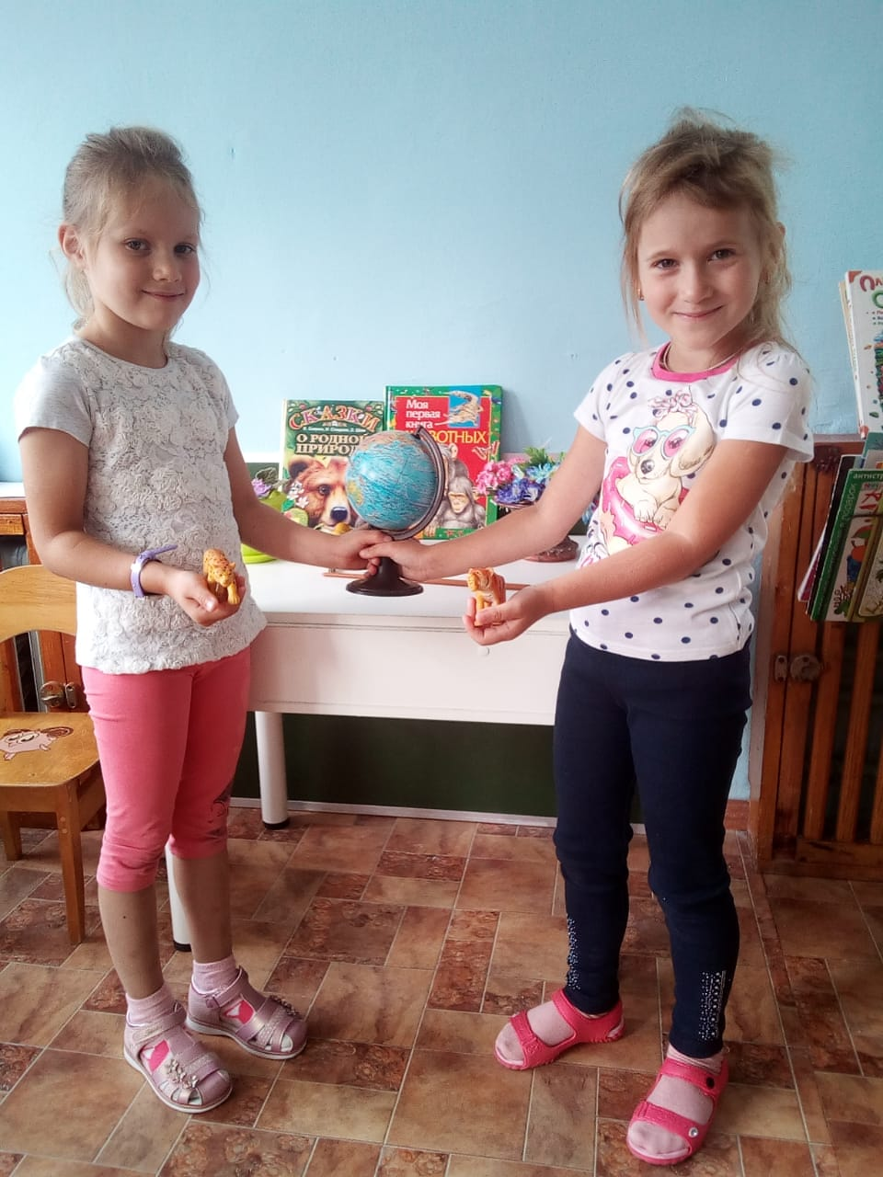
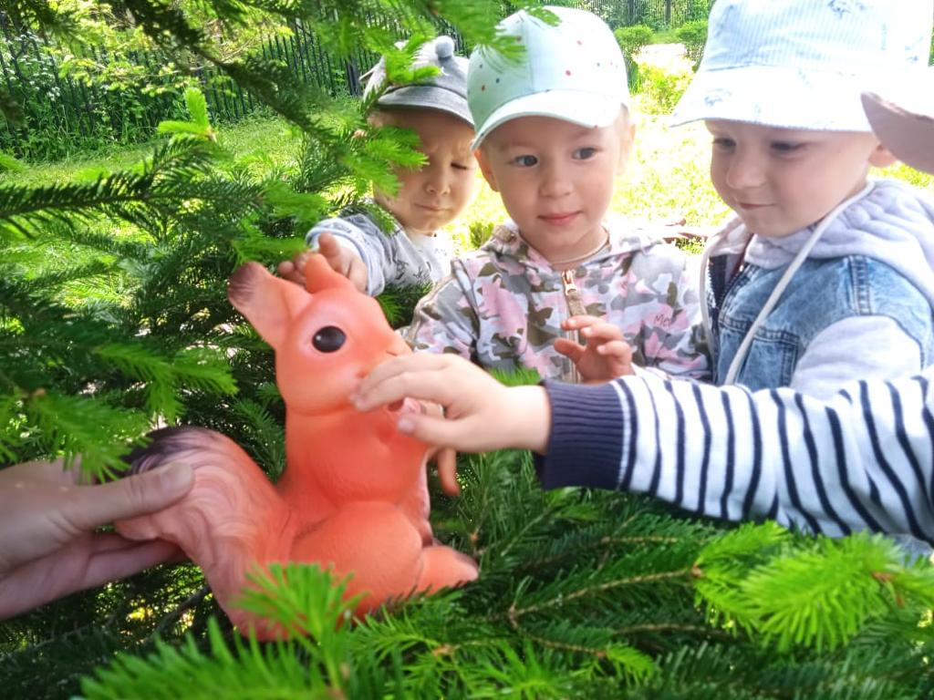

Познавательно-исследовательская деятельность — форма активности ребенка, направленная на познание свойств и связей объектов и явлений, освоение способов познания, способствующая формированию целостной картины мира.

Slide 5
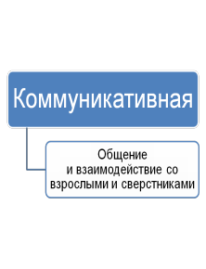
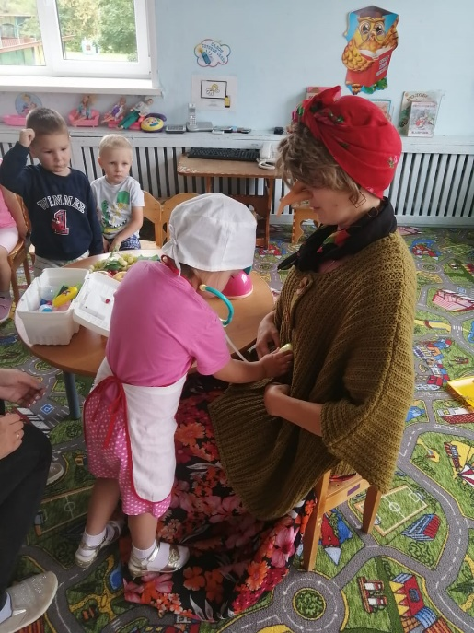
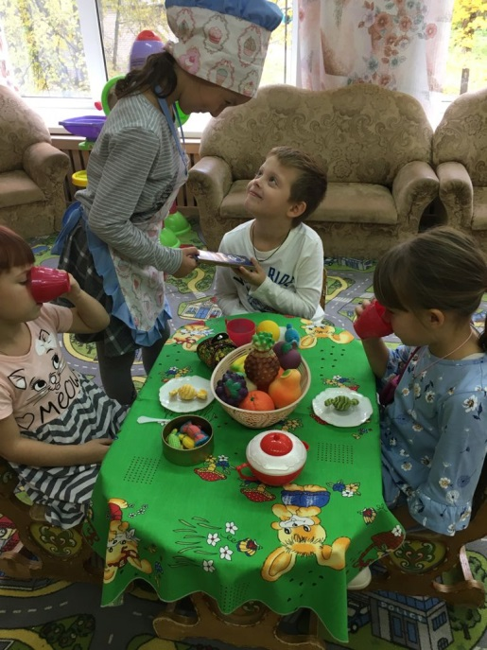
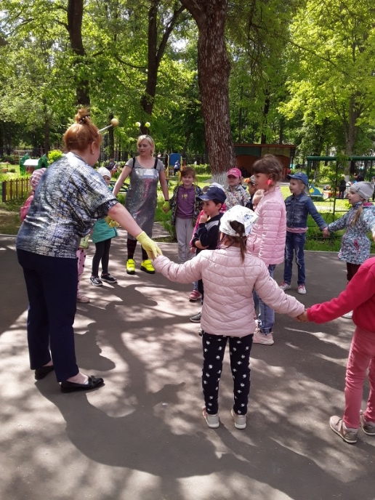
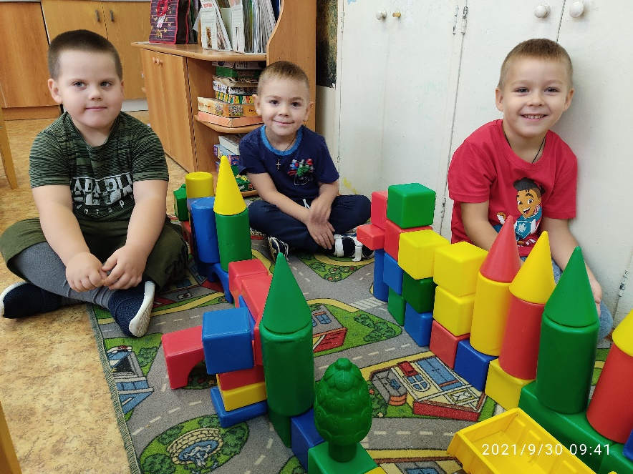
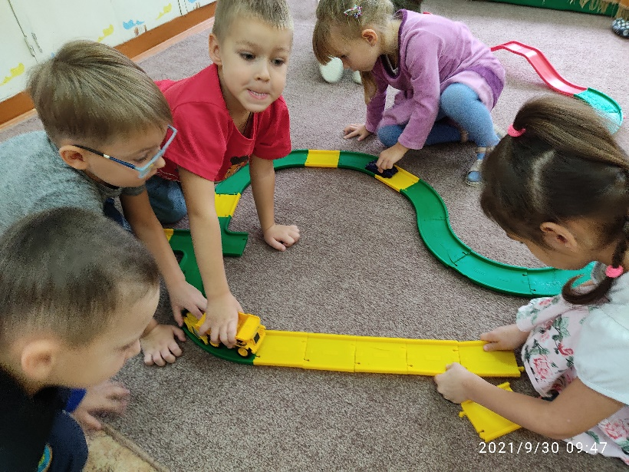

Коммуникативная деятельность — форма активности ребенка, направленная на взаимодействие с другим человеком как субъектом, предполагающая согласование и объединение усилий с целью налаживания отношений для достижения общего результата.

Slide 6
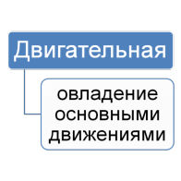

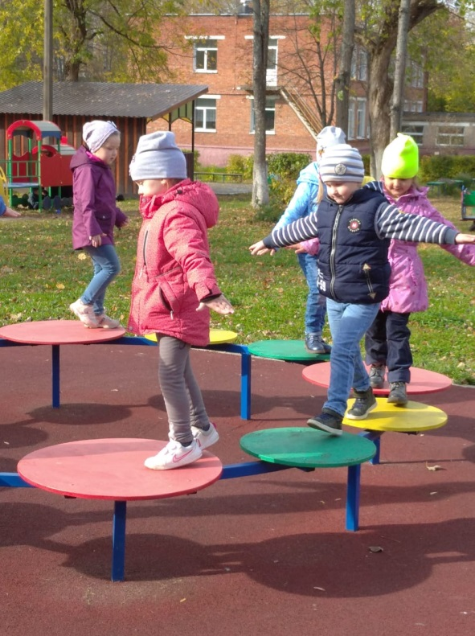
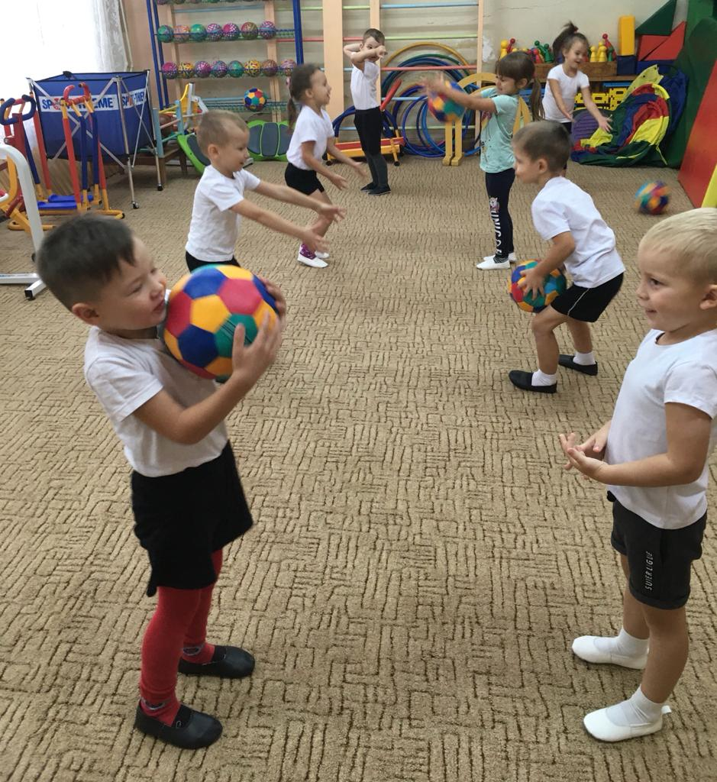
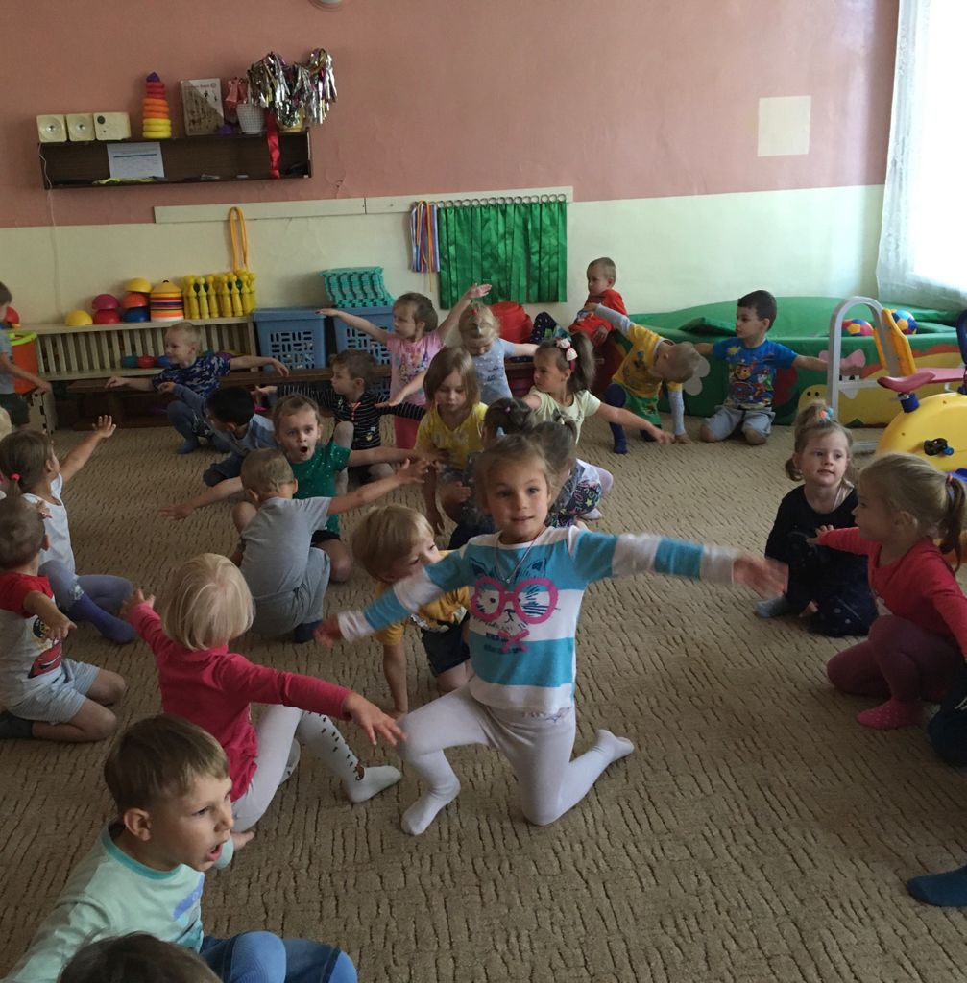


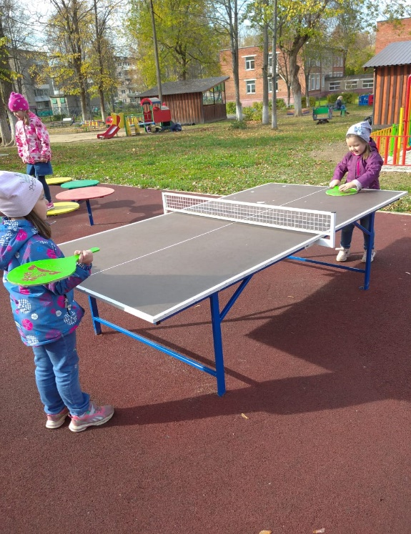
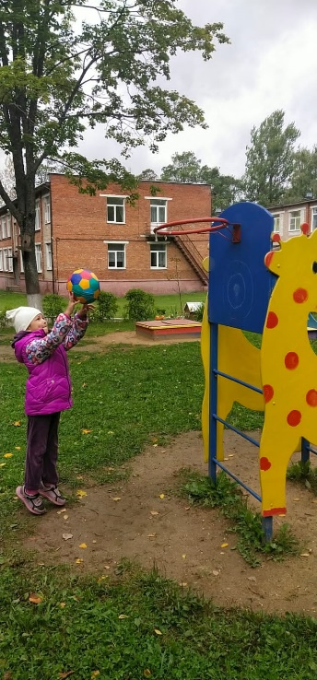

Двигательная деятельность — форма активности ребенка, позволяющая ему решать двигательные задачи путем реализации двигательной функции.

Slide 7
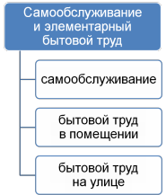
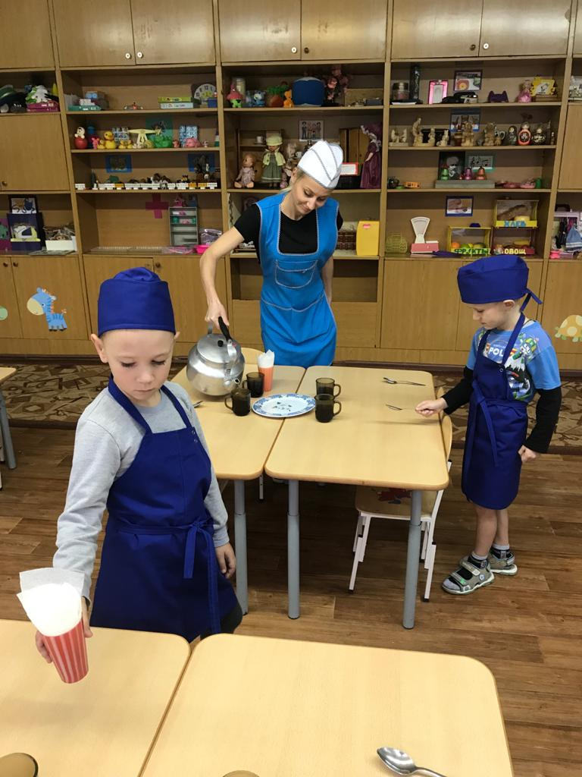
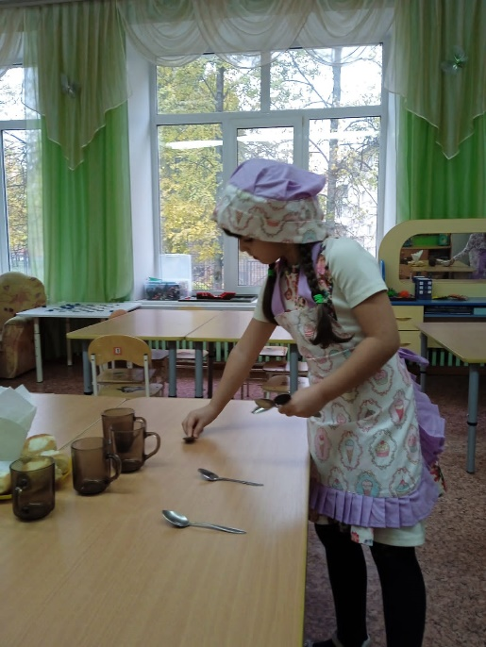
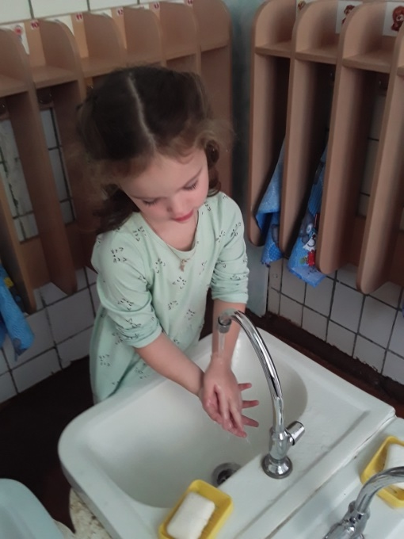

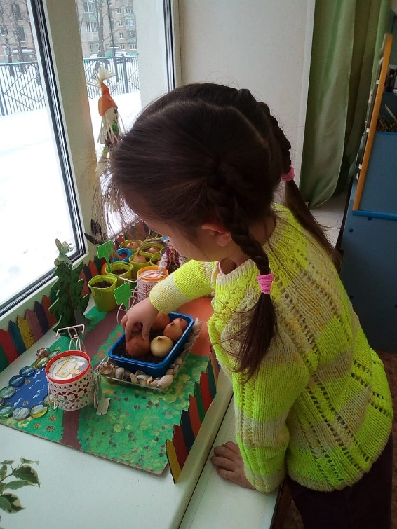
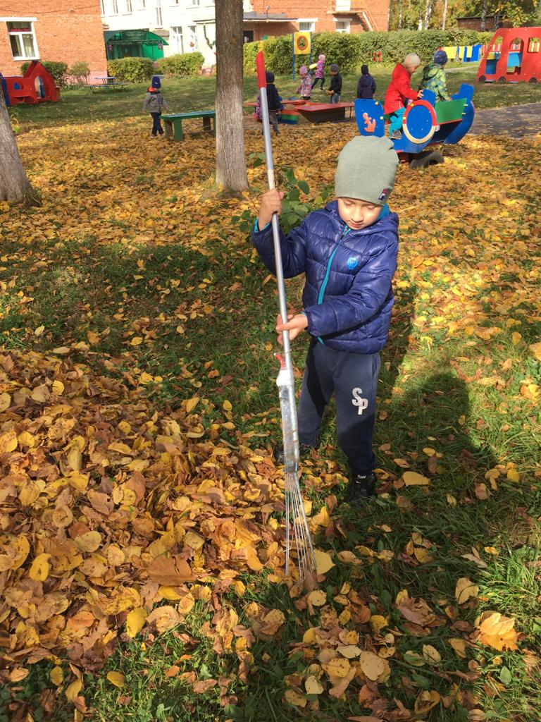
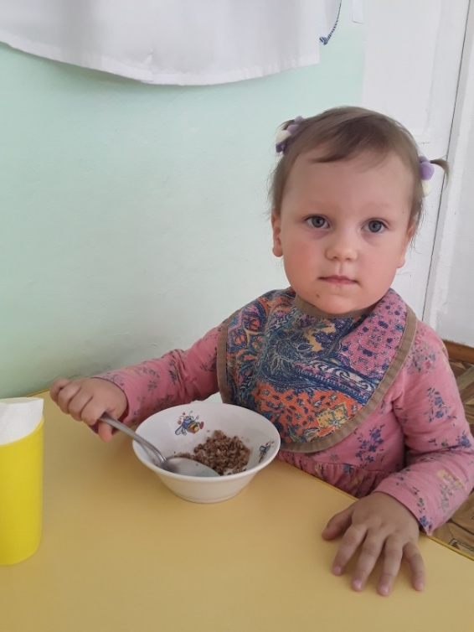
Самообслуживание - форма активности ребенка, требующая приложения усилий для удовлетворения физиологических и моральных потребностей и приносящая конкретный результат, который можно увидеть.

Slide 8
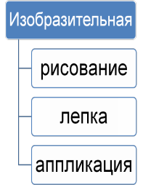
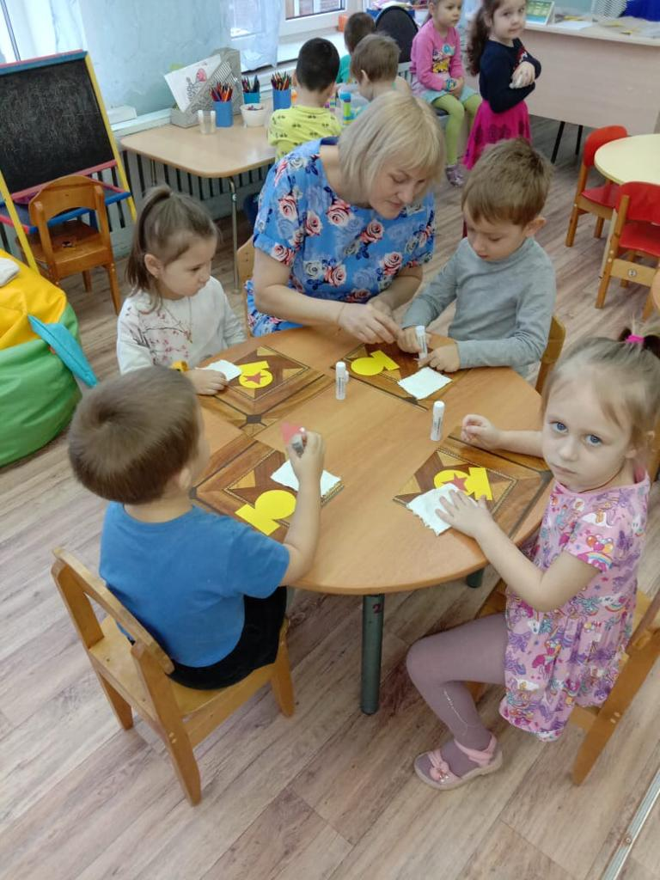

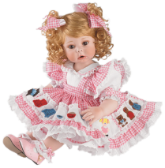
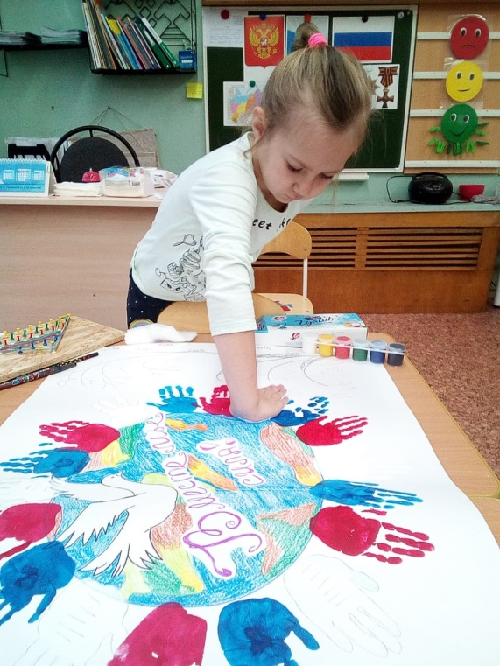
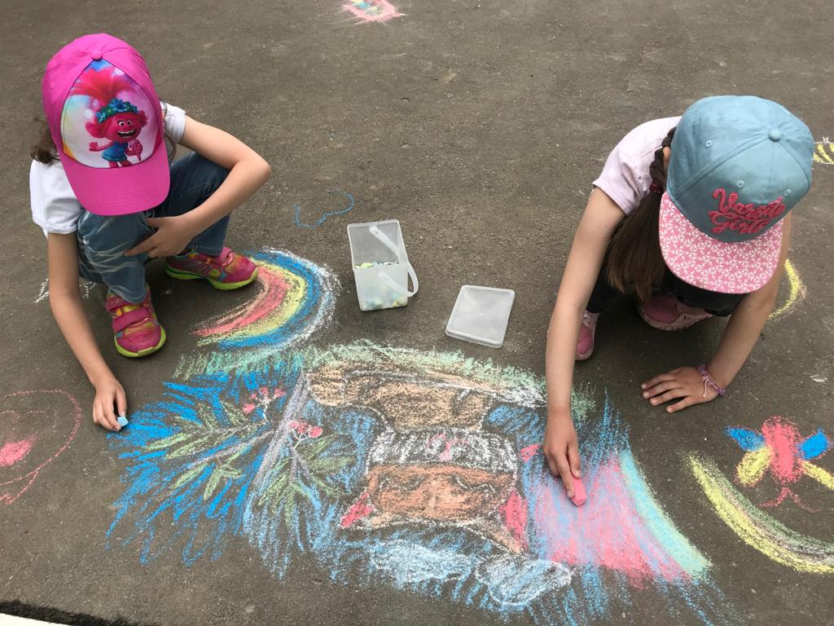

Изобразительная деятельность — форма активности ребенка, в результате которой создается материальный или идеальный продукт.

Slide 9
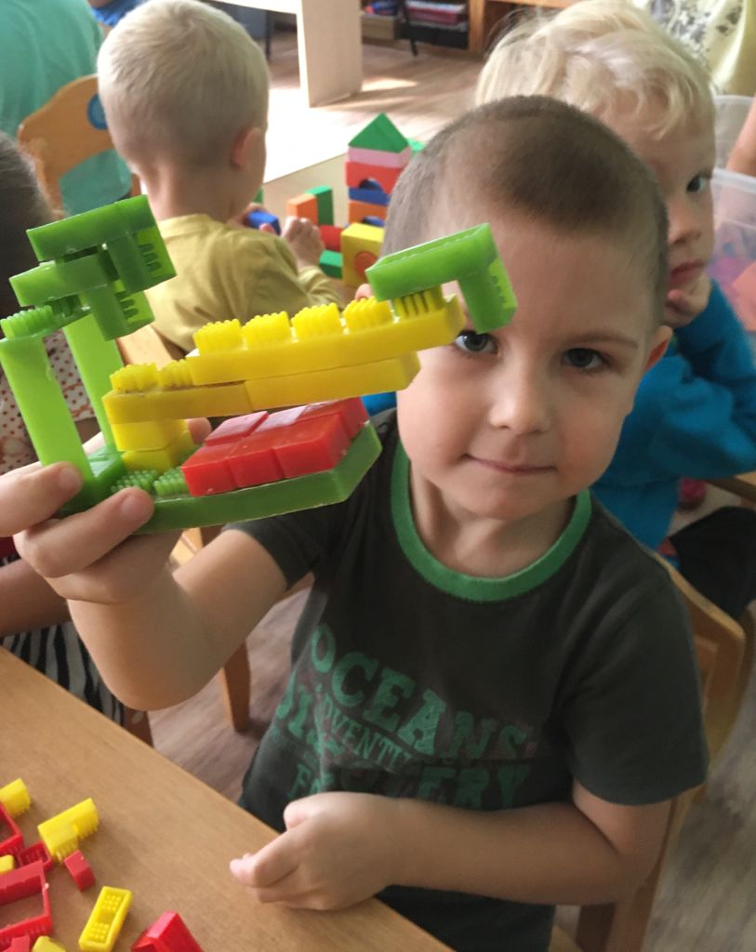

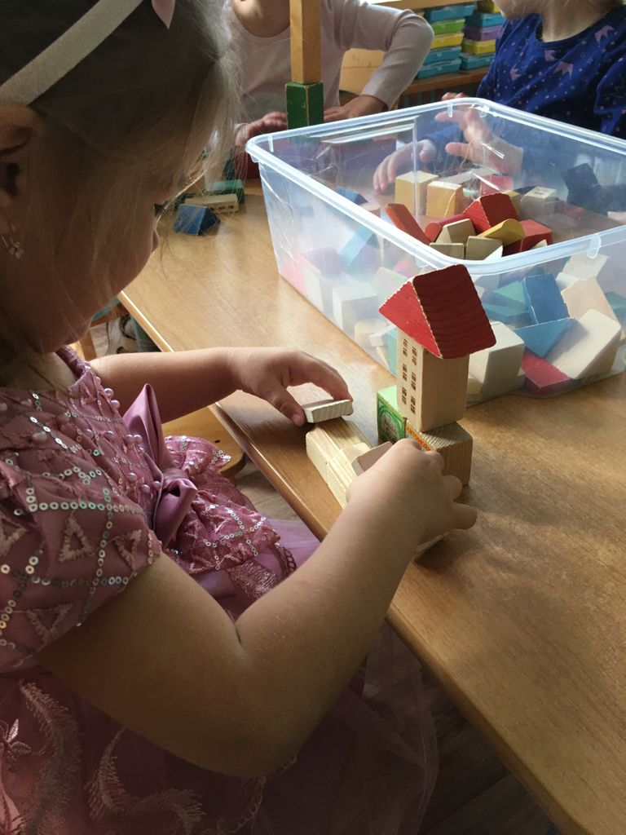
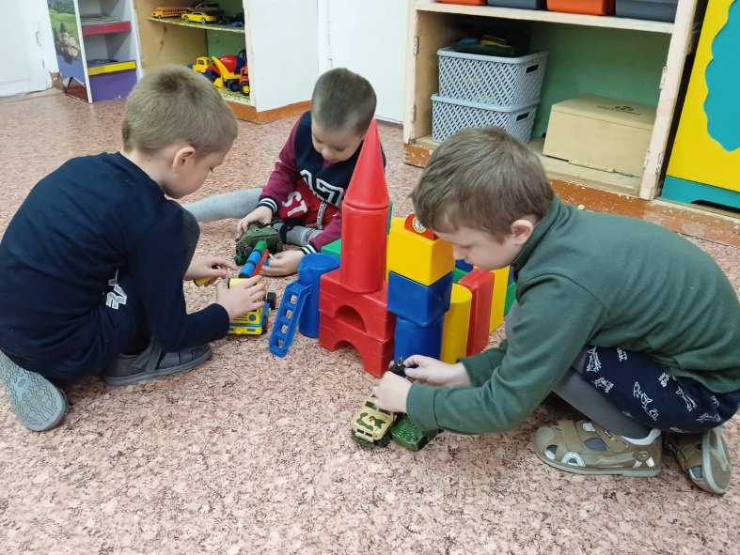
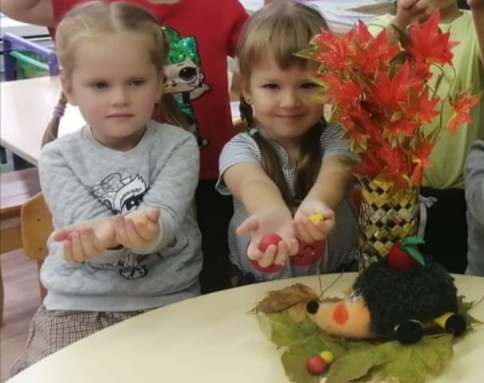
Конструирование из различных материалов — форма активности ребенка, которая развивает у него пространственное мышление, дает возможность для развития творчества, обогащает речь.
Конструирование из
различных
материалов
конструирование
художественный труд

Slide 10
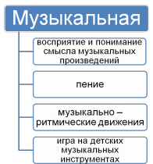
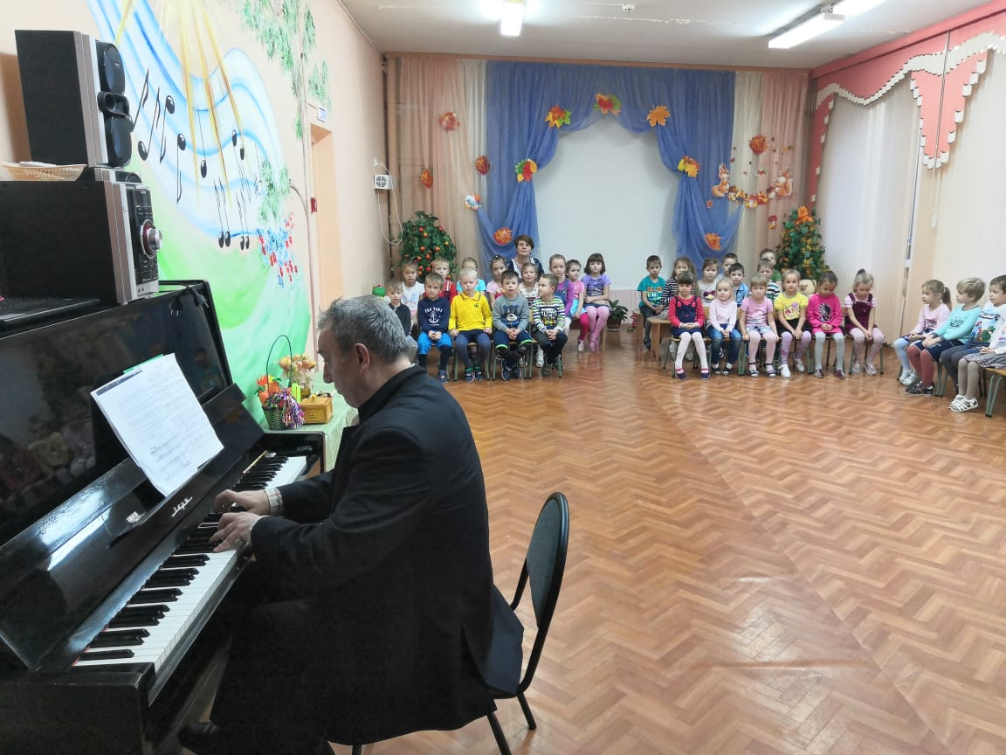
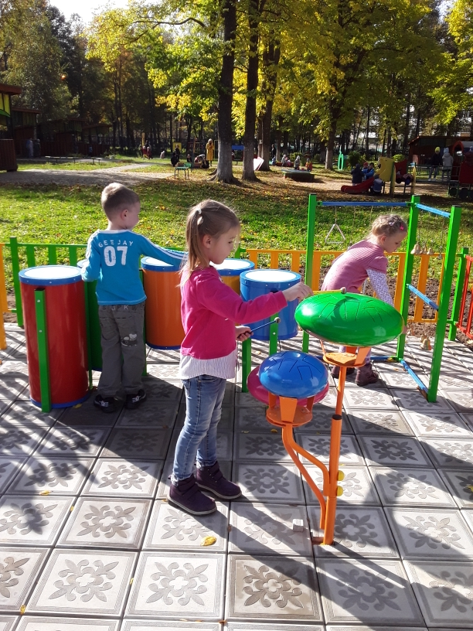

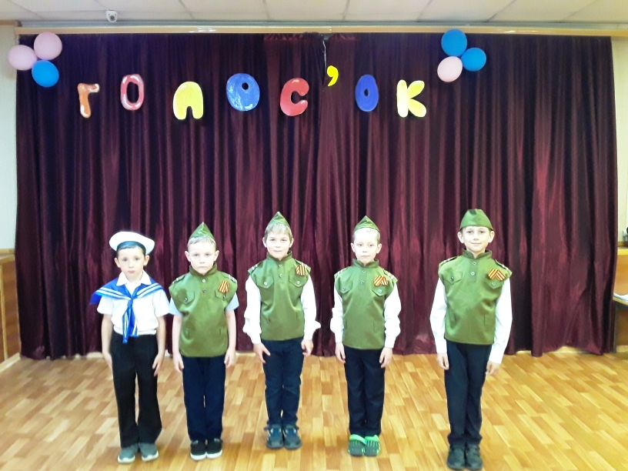

Музыкальная деятельность — это форма активности ребенка, дающая ему возможность выбирать наиболее близкие и успешные в реализации позиции: слушателя, исполнителя, сочинителя.

Slide 11
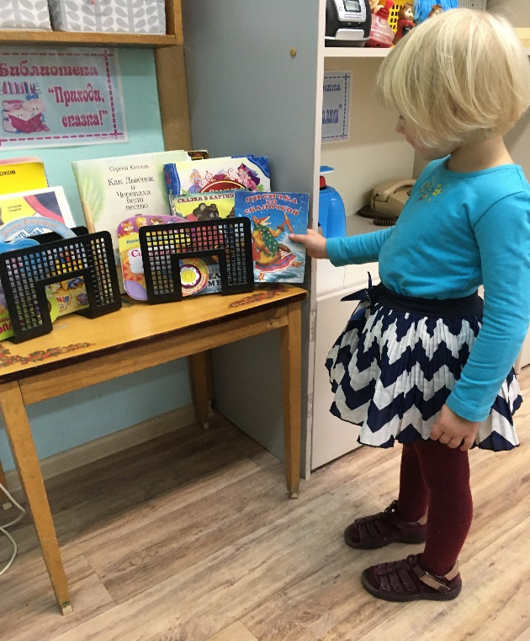

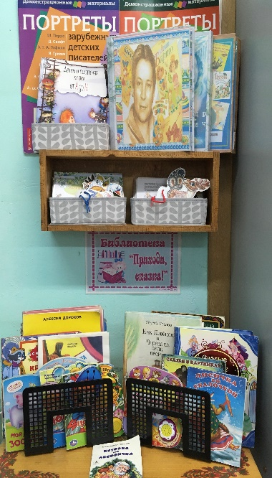
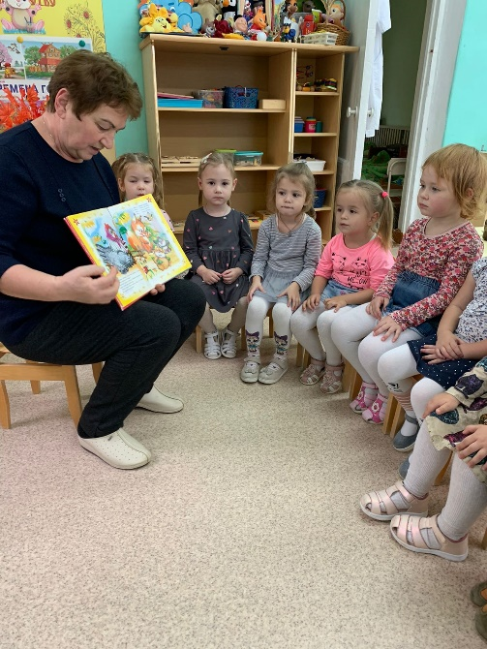
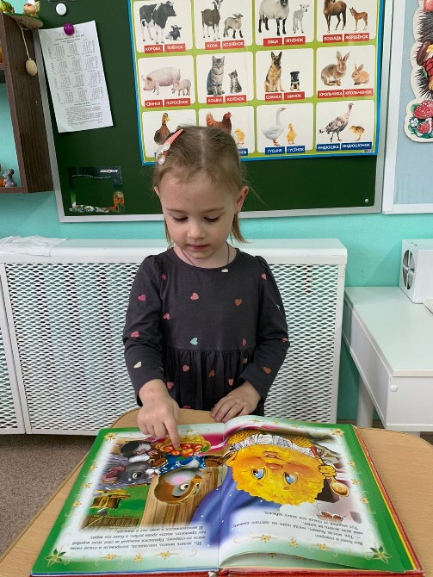
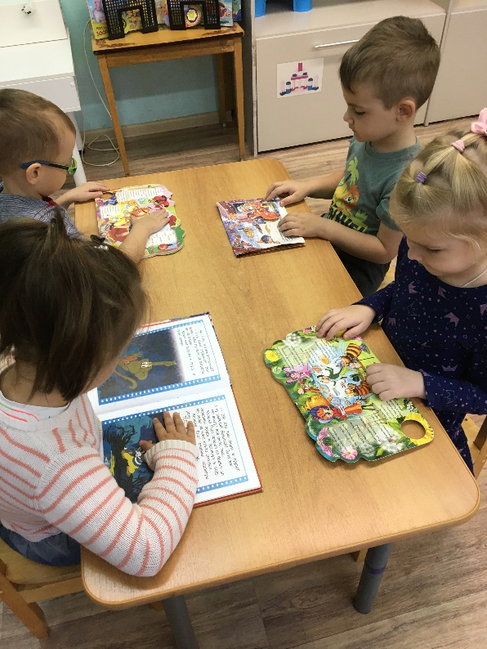
Восприятие художественной литературы — форма активности ребенка, которая воплощается во внутреннем содействии, сопереживании героям, в результате чего возникает эффект личного присутствия, личного участия в событиях.
Восприятие художественной
литературы
Чтение (слушание)
обсуждение
рассказывание
разучивание

Slide 12
Важным показателем развития ребенка - является уровень овладения им различными видами детской деятельности.
Мы, воспитатели, на этом этапе помогаем детям, умело организовывая ведущие виды детской деятельности, совместную и самостоятельную деятельность дошкольников.

Slide 13
Спасибо за внимание!

